Slide 1
Samsung Innovation Campus

Slide 2
Nombre del proyecto
PREDICCION DE PRECIOS DE LA CANASTA BASICA URBANA Y RURAL DE EL SALVADOR

Slide 3
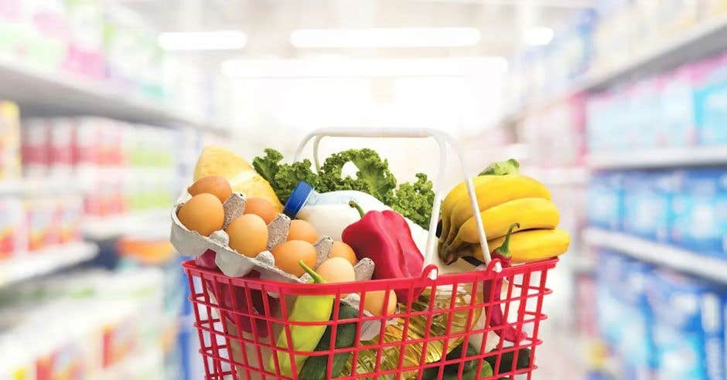

Team
Presentación del equipo
so
Soluciones basadas en inteligencia artificial para impactos sociales

Slide 4
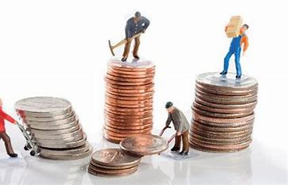
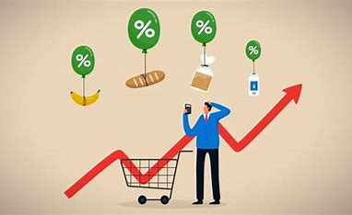

Planteamiento
Problema a resolver
Los precios de los productos básicos en El Salvador fluctúan constantemente debido a los factores como:
so
Inflación
Costos de producción
Políticas económicas

Slide 5

Objetivos
Meta hacia la cual se dirigen las acciones del proyecto
PREDECIR
PRECIOS DE PRODUCTOS
INFORMACION UTIL
CONSUMIDORES
EMPRESAS
GOBIERNO
so

Slide 6

Herramientas
Usadas en el desarrollo del proyecto (Arquitectura)
Machine Learning y Deep Learning
Python ( TensorFlow, Pandas, Matplotlib )
Google Colab, visual Studio y Jupyter Notebook
APIs y bases de datos económicas
so

Slide 7
Demostración (2min)
Breve explicación del resultado del proyecto, en tiempo real
so

Slide 8



Competencia
Mejoras respecto a otras personas
A diferencia de métodos tradicionales, nuestro sistema:
Nuevas tendencias.
Datos históricos.
Accesibilidad, fácil de usar.

Slide 9

Importancia y Relevancia del Proyecto
¿Por qué este proyecto es relevente e importante para la comunidad? ¿Qué les hizo querer desarrollar esta aplicación?
Impacto social
Optimización de recursos
Toma de decisiones basadas en datos
so

